Slide 1




Thứ hai ngày 17 tháng 10 năm 2022
Tiếng Việt
Đọc: Bàn tay cô giáo (59)
Nói và nghe: Một giờ học thú vị (60)
Giáo viên: Nguyễn Thị Nụ
Lớp: 3D Trường TH Giao Yến

Slide 2


KHỞI ĐỘNG

Slide 3


Nói với bạn những điều em nhớ nhất về thầy cô giáo cũ của mình.

Slide 4
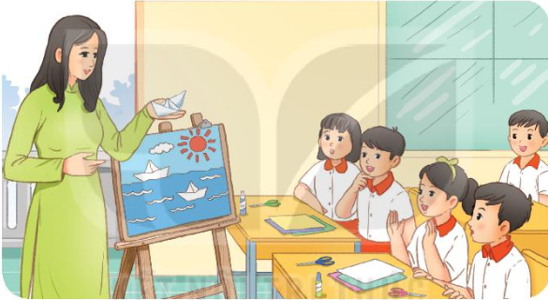

Slide 5
Thứ hai ngày 17 tháng 10 năm 2022
TIẾNG VIỆT
BÀI 13: BÀN TAY CÔ GIÁO (Tiết 1)
Nguyễn Trọng Hoàn
Luyện đọc
Tìm hiểu bài
Hướng dẫn đọc.
Đọc trôi chảy toàn bài, ngắt nghỉ đúng nhịp, đọc cả bài với giọng ngạc nhiên, thích thú, khâm phục.

Slide 6
Bàn tay cô giáo
Một tờ giấy trắng Cô gấp cong cong Thoắt cái đã xong Chiếc thuyền xinh quá! | Một tờ giấy đỏ Mềm mại tay cô Mặt trời đã phô Nhiều tia nắng tỏa.
Thêm tờ xanh nữa Cô cắt rất nhanh Mặt nước dập dềnh Quanh thuyền sóng lượn. | Như phép mầu nhiệm Hiện trước mắt em: Biển biếc bình minh Rì rào sóng vỗ… Biết bao điều lạ Từ bàn tay cô (Nguyễn Trọng Hoàn)
1
3
4
2

Slide 7
Thứ hai ngày 17 tháng 10 năm 2022
TIẾNG VIỆT
BÀI 13: BÀN TAY CÔ GIÁO (Tiết 1)
Nguyễn Trọng Hoàn
Luyện đọc
Tìm hiểu bài
s ươn
giấy trắng
, sóng lượn
tr
, rì rào
r r
Một tờ giấy trắng
Chiếc thuyền xinh quá!

Slide 8
Thứ hai ngày 17 tháng 10 năm 2022
TIẾNG VIỆT
BÀI 13: BÀN TAY CÔ GIÁO (Tiết 1)
Nguyễn Trọng Hoàn
Luyện đọc
Tìm hiểu bài
s ươn,
giấy trắng
, sóng lượn
tr
Câu 1: Chọn lời giải thích phù hợp với mỗi từ dưới đây?
rì rào
r r
phô
mặt nước chuyển động lên xuống nhịp nhàng
Một tờ giấy trắng
tiếng sóng vỗ nhỏ, êm nhẹ phát ra đều đều liên tiếp.
dập dềnh
Chiếc thuyền xinh quá!
rì rào
để lộ ra, bày ra

Slide 9
Thứ hai ngày 17 tháng 10 năm 2022
TIẾNG VIỆT
BÀI 13: BÀN TAY CÔ GIÁO (Tiết 1)
Nguyễn Trọng Hoàn
Luyện đọc
Tìm hiểu bài
s ươn,
giấy trắng
, sóng lượn
tr
Câu 2: Từ các tờ giấy, cô giáo đã làm ra những gì? (ghép từ ngữ ở cột A với từ ngữ phù hợp ở cột B)
rì rào
r r
A |  | B
tờ giấy trắng |  | mặt trời toả nắng
 |  | mặt nước dập dềnh
tờ giấy đỏ |  | mặt nước dập dềnh
tờ giấy xanh |  | chiếc thuyền
Một tờ giấy trắng
Chiếc thuyền xinh quá!

Slide 10
Thứ hai ngày 17 tháng 10 năm 2022
TIẾNG VIỆT
BÀI 13: BÀN TAY CÔ GIÁO (Tiết 1)
Nguyễn Trọng Hoàn
Luyện đọc
Tìm hiểu bài
s ươn,
Câu 3: Theo em hai dòng thơ: “Biết bao điều lạ/ Từ bàn tay cô” muốn nói điều gì? Chọn câu trả lời hoặc nêu ý kiến khác của em.
giấy trắng
, sóng lượn
tr
rì rào
r r
Một tờ giấy trắng
a. Cô có phép màu.
b. Cô rất khéo tay.
Chiếc thuyền xinh quá!
c. Cô được học sinh rất yêu quý.

Slide 11
Thứ hai ngày 17 tháng 10 năm 2022
TIẾNG VIỆT
BÀI 13: BÀN TAY CÔ GIÁO (Tiết 1)
Nguyễn Trọng Hoàn
Luyện đọc
Tìm hiểu bài
s ươn,
giấy trắng
, sóng lượn
tr
Câu 4: Tìm những câu thơ nói về sự khéo léo của cô giáo khi hướng dẫn học sinh làm thủ công?
rì rào
r r
- Cô gấp cong cong
- Thoắt cái đã xong
- Mềm mại tay cô
- Cô cắt rất nhanh
- Biết bao điều lạ
- Từ bàn tay cô
Một tờ giấy trắng
Chiếc thuyền xinh quá!

Slide 12
Thứ hai ngày 17 tháng 10 năm 2022
TIẾNG VIỆT
BÀI 13: BÀN TAY CÔ GIÁO (Tiết 1)
Nguyễn Trọng Hoàn
Luyện đọc
Tìm hiểu bài
s ươn,
giấy trắng
, sóng lượn
tr
Câu 5: Dựa vào bài thơ, em hãy giới thiệu bức tranh mà cô giáo đã tạo ra.
rì rào
r r
1. Bức tranh của cô giáo có thuyền, có sóng và ông mặt trời ạ.
2. Từ những vật liệu đơn giản, cô đã hướng dẫn các em tạo nên bức tranh rất đẹp, gồm có biển với mặt nước dập dềnh, quanh thuyền sóng lượn, trên cao còn có ông mặt trời với nhiều tia nắng toả.
3. Bức tranh mà cô giáo đã tạo ra là bức tranh về cảnh biển lúc bình minh, có mặt trời rực rỡ. Trên mặt biển xanh biếc, dập dềnh sóng vỗ có những con thuyền trắng.
Một tờ giấy trắng
Chiếc thuyền xinh quá!

Slide 13
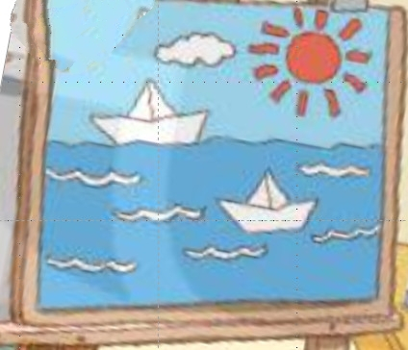
Thứ hai ngày 17 tháng 10 năm 2022
TIẾNG VIỆT
BÀI 13: BÀN TAY CÔ GIÁO (Tiết 1)
Nguyễn Trọng Hoàn
Luyện đọc
Tìm hiểu bài
s ươn,
giấy trắng
, sóng lượn
tr
rì rào
r r
Một tờ giấy trắng
Chiếc thuyền xinh quá!

Slide 14
Thứ hai ngày 17 tháng 10 năm 2022
TIẾNG VIỆT
BÀI 13: BÀN TAY CÔ GIÁO (Tiết 1)
Nguyễn Trọng Hoàn
Luyện đọc
Tìm hiểu bài
s ươn,
giấy trắng
, sóng lượn
tr
rì rào
r r
Em hãy nêu nội dung bài thơ?
Một tờ giấy trắng
Chiếc thuyền xinh quá!

Slide 15

Thứ hai ngày 17 tháng 10 năm 2022
TIẾNG VIỆT
BÀI 13: BÀN TAY CÔ GIÁO (Tiết 1)
Nguyễn Trọng Hoàn
Luyện đọc
Tìm hiểu bài
s ươn,
giấy trắng
, sóng lượn
tr
NỘI DUNG
rì rào
r r
Bài thơ ca ngợi sự khéo léo của cô giáo khi dạy học sinh làm thủ công và thể hiện tình cảm yêu thương, quý trọng cô giáo của các bạn học sinh.
Một tờ giấy trắng
Chiếc thuyền xinh quá!

Slide 16

XIN CHÂN THÀNH CẢM ƠN
QUÝ THẦY CÔ GIÁO VÀ CÁC EM
Notes:
16

